Slide 1
Novi val u Hrvatskoj –
Glazba kao odraz i kritika političke stvarnosti 20. stoljeća
Kolegij: Hrvatska politička povijest
Mentor: doc. dr. sc. Danijel Jurković
Student: Barbara Babič
Zagreb, 20. svibnja, 2025.

Slide 2
https://www.youtube.com/watch?v=CBhCXEKSuu0

Slide 3



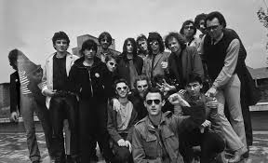



Novi val
Kao grana rocka rođen krajem 1970-ih u SAD I VB
Temelj = punk, zadržao neke od odrednice i romantizirao ga
Vrlo brzo se pojavio i u Jugoslaviji: „…od prvog albuma grupe Clash do prvih singlova Prljavog kazališta 1978. prošlo samo godinu dana…”
Jedan od najbržih proboja nekog zapadnog glazbenog trenda na ova područja: , „…mi smo ipak bili pravi fenomen. Naime, kada gledaš te zemlje od 50 milijuna stanovnika koje imaju tek nekoliko zaista kvalitetnih imena. Tadašnja Juga koja je imala 20 milijuna, dakle dva i pol puta manje ljudi a bilo je toliko kvalitetnih autora…”, Zoran Predin
Osim glazbe i vizualni identitet: omoti albuma, plakati, moda, novinarstvo, film i kazalište

Slide 4
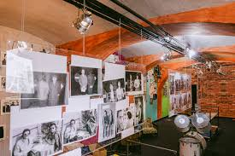
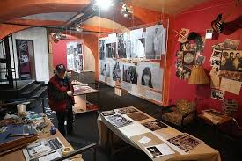
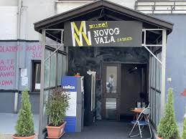
Svaka regija (Zagreb, Beograd, Sarajevo) razvijala je specifične „škole” rocka i pop glazbe
Glazbena produkcija bila je odražaj kulturnog identiteta regije, a razlike u stilovima i tematskim orijentacijama često su odražavale širi društveni i politički kontekst
Jugoslavenska glazbena scena bila je jedinstvena i neusporediva s globalnim modelima, jer je proizašla iz specifičnih političko-društvenih uvjeta

Slide 5
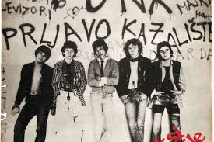
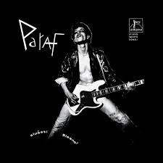

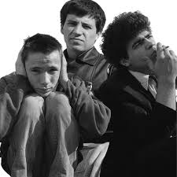
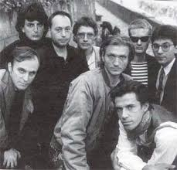

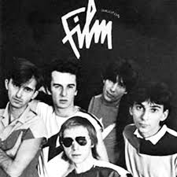
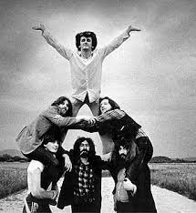
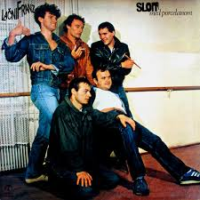
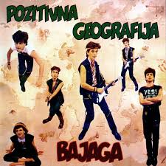
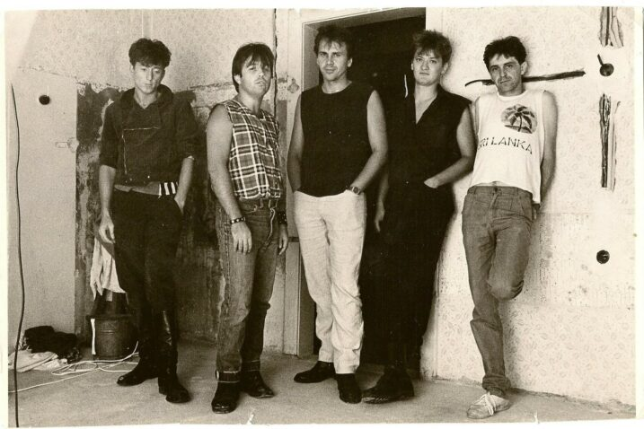
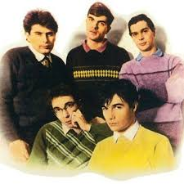
Azra Prljavo kazalište Paraf Pankrti Buldožer
Film Bajaga i Instruktori Haustor Idoli
Lačni Franz Električni orgazam Šarlo akrobata

Slide 6




Jugoslavija imala decentralizirani model glazbene industrije koji je omogućavao regionalne razlike u glazbenim ukusima, produkciji i distribuciji
Te su izdavačke kuće, iako u državnom vlasništvu, često djelovale kao platforme za kulturnu razmjenu, ali i kao filteri politički podobnog sadržaja - glazba bila dijelom institucionalnog nadzora
Ključne diskografske kuće:
Jugoton (Zagreb) → kasnije Croatia Records
PGP-RTB (Beograd) → PGP-RTS
Diskoton (Sarajevo) – uništen u ratu 1990-ih
ZKP RTV Ljubljana, Jugodisk, Suzy, Menart Records

Slide 7
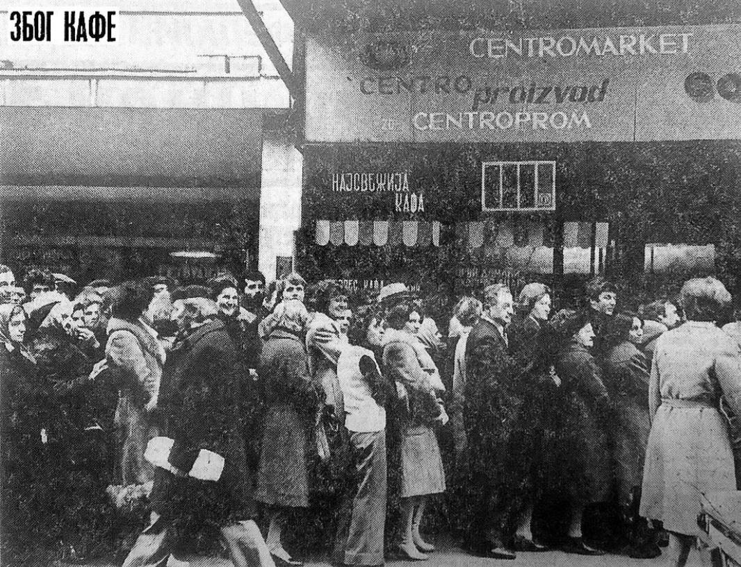
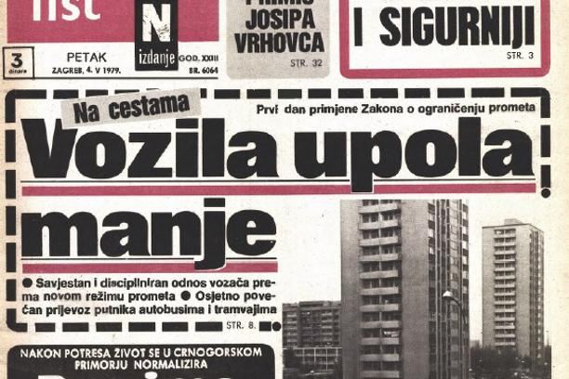
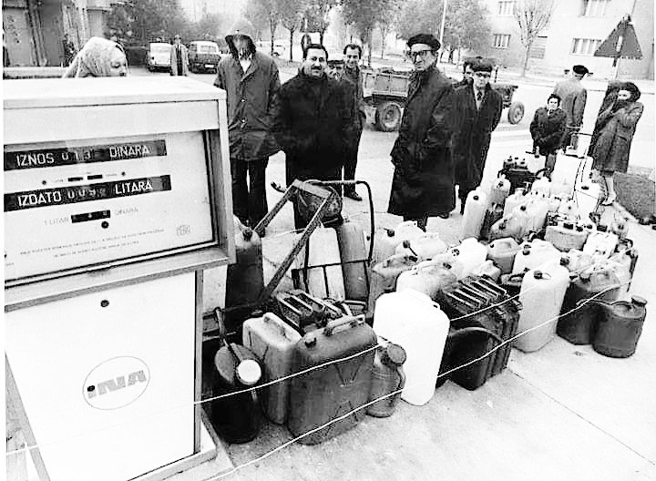
Povijesni i društveni kontekst
Građani gube povjerenje u politički sustav, nezainteresiranost za ideologiju Saveza komunista, nezadovoljstvo životnim standardom i želja za promjenama
Društvena apolitičnost, pad morala, nezaposlenost i opća zasićenost sustavom stvorili su prostor za pojavu alternativnih kulturnih pokreta –novi val = reakcija mladih na realnost koja ih okružuje. Glazba postaje sredstvo izražavanja frustracije, otpora i želje za promjenom
Krajem 1970-ih društveno-politička i gospodarska kriza
Financijska nestabilnost, rastući vanjski dug i sve izraženija unutarnja disfunkcionalnost federacije
1976. republike dobivaju pravo samostalno podizati međunarodne kredite, ali obavezu otplate snosi cijela federacija - naglo i često neodgovorno zaduživanje
krajem 1978. nagli rast kamatnih stopa u SAD-u, pogađa i Jugoslaviju jer se veliki dio dugova nalazio kod zapadnih kreditora
Do 1981. narastao je vanjski dug, inflacija i nestašice osnovnih proizvoda: redovi za kavu, šećer, ulje i benzin, „par-nepar“ vožnja auta = znakovi potpunog ekonomskog zastoja
Smrt Tita 1980. - početak političkih previranja, rast nacionalizma. Uvedeno je kolektivno vodstvo koje je bilo neefikasno
80ih jačaju nemiri na Kosovu

Slide 8



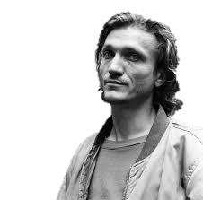
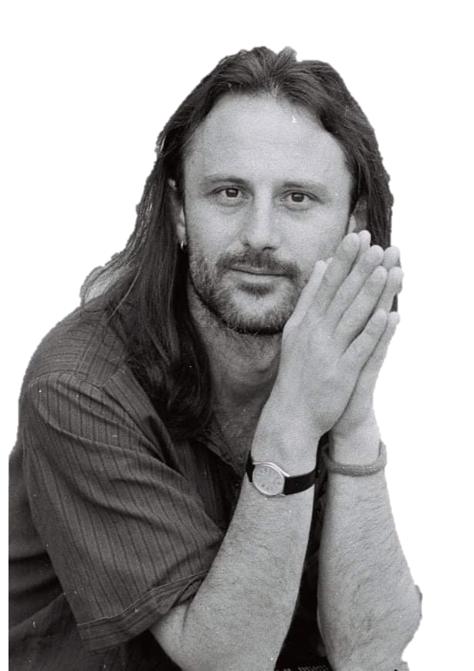
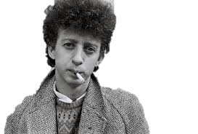
Igra R’n’R cijela Jugoslavija
Komunistički režim, socijalističke vrijednosti
Cenzura glazbe, umjetnosti i svih sadržaja koji su se smatrali neprihvatljivima u kontekstu socijalističkih vrijednosti
Partija rezervirana prema rocku jer sadržava element za pobunu i zapadnjački utjecaj: „Prodor novog žanra u komunističke je zemlje, zbog njihove izoliranosti od zapadnih modernih utjecaja bio otežan, u nekim gotovo i nemoguć.”
Umjetnost = sredstvo za oblikovanje svijesti naroda i oblikovanje socijalističkog društva
Vlasti željele kontrolirati umjetnost kao alat za širenje ideologije
Umjetnički izričaji koji su bili prihvaćeni –podržavali socijalističke vrijednosti – i cenzurirani. Svi koji su pokušavali izaći iz tih okvira: cenzura, bojkot i represivne mjere
Nakon destaljinizacije u zemljama komunističkog bloka vesternizacija: selektivno puštanje intelektualnih i glazbenih proizvoda sa Zapada

Slide 9
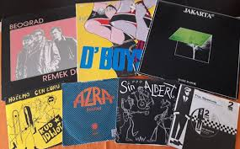
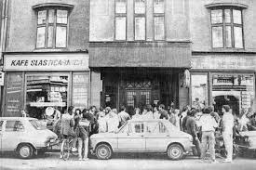
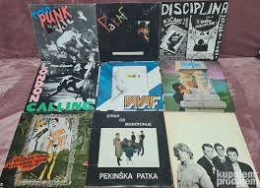
Filonovovalija
Filofonija: zajednica kolekcionara glazbenih medija, koji su kroz razmjenu ploča, kaseta i informacija stvarali paralelni kulturni prostor, nezavisan od službene politike
Neformalni kanali cirkulacije glazbe bili su ključni za širenje novovalne scene i održavanje njezina kritičkog potencijala i nakon institucionalne marginalizacije

Slide 10

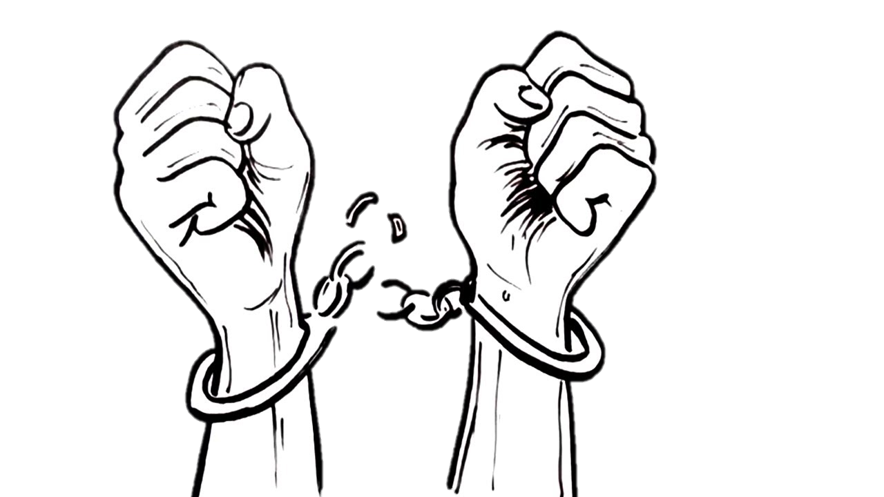
Više od glazbe – kritika i sloboda
“Ti su ljudi kreirali novu i drugačiju povijest, novu i drugačiju supkulturu koja je nesumnjivo utjecala na mlade generacije onog vremena.”​
Novi val u Jugoslaviji = generacijska pobuna, kulturni pokret i kritika društvenog i političkog poretka, kritički pogled na društvo
Umjetnički rad često na rubu zabrane
U srži rock govori o slobodi i samoizražavanju. Pjesme umotane u eufemizme i metafore, suptilna kritika društva
U vrijeme kad su druge sfere javnog izražavanja bile ograničene, glazba je postala medij kroz koji se artikuliralo nezadovoljstvo, ironija i pobuna protiv ustaljenog poretka
„Rock’n’roll je jedan od najvažnijih medija da se ljudima u komunističkim zemljama pomogne drukčije misliti”, Goran Bregović

Slide 11
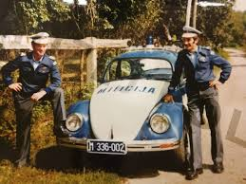
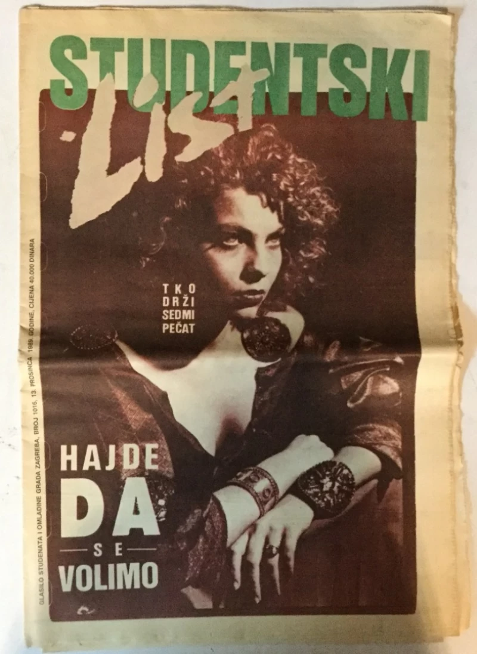
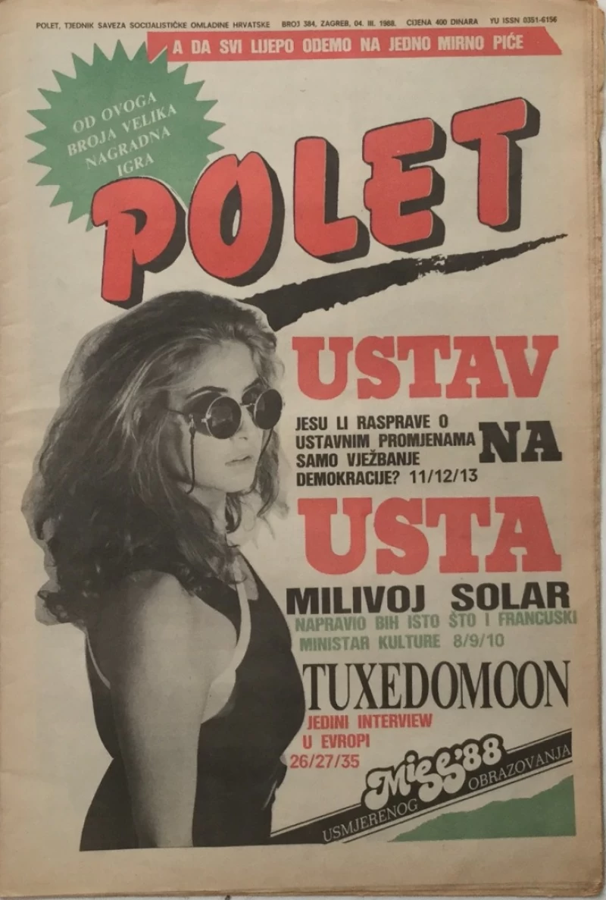
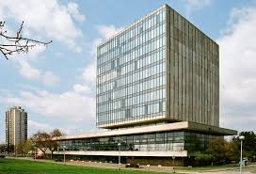
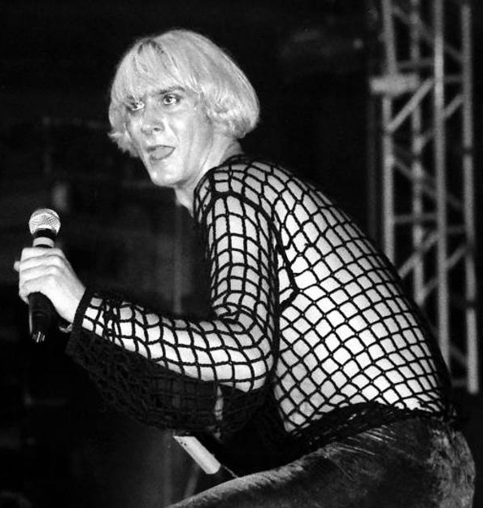
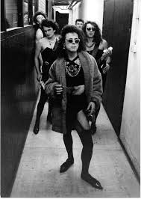
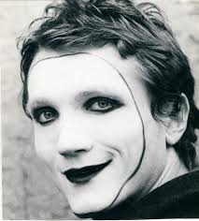
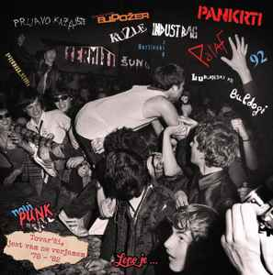
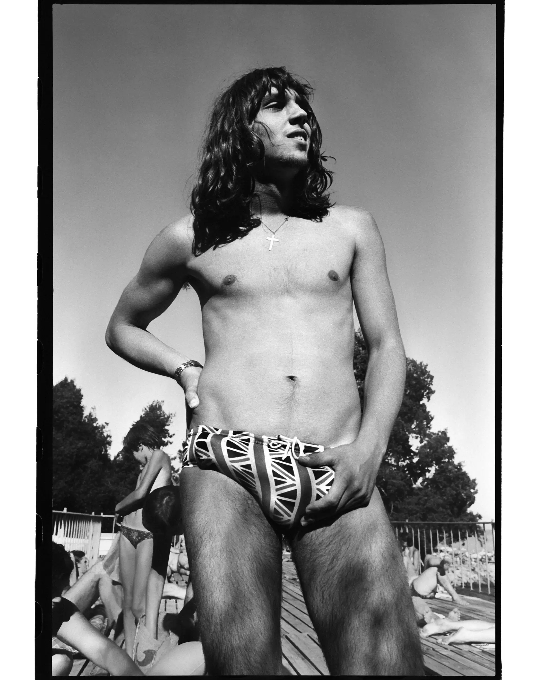
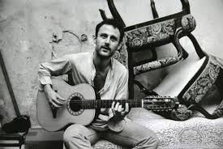
Mediji i cenzura
Mainstream mediji često ignorirali ili marginalizirali novi val
Podršku pružali: omladinske redakcije radija i lista Polet
Zabrane nastupa, skraćeni intervjui, cenzurirani tekstovi...

Slide 12


Komisija za šund
Komisija za utvrđivanje kvalitete glazbe i kulturnih sadržaja, osnovana 1969.
Zadaća: pratiti i regulirati kulturni sadržaj u glazbi, televiziji, filmu i drugim oblicima zabave - utvrđivala što je, a što nije podobno
Šund = prijetnja ideološkoj čistoći i vrijednostima koje su vlasti željele promovirat + prodiranje negativnih utjecaja sa Zapada
oblik kulturne represije, alat za političku kontrolu, a ne za zaštitu kulture ili umjetnosti, ograničava slobodu izražavanja i kreativnosti
https://www.youtube.com/watch?v=jNyeIYRseKE

Slide 13
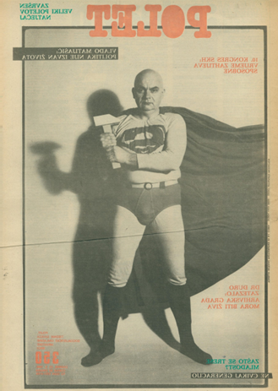
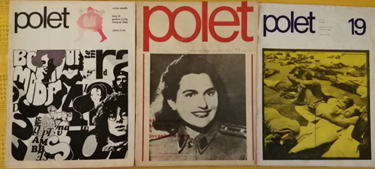

Polet
omladinski list, pokrenut u Zagrebu krajem 1970-ih
formalno djelovao pod okriljem Saveza socijalističke omladine Hrvatske - imao institucionalni okvir
Paradoks - mnogi elementi novog vala bili su institucionalno podržani
listovi poput Poleta stvarali su „režirane“ zvijezde poput Prljavog kazališta

Slide 14
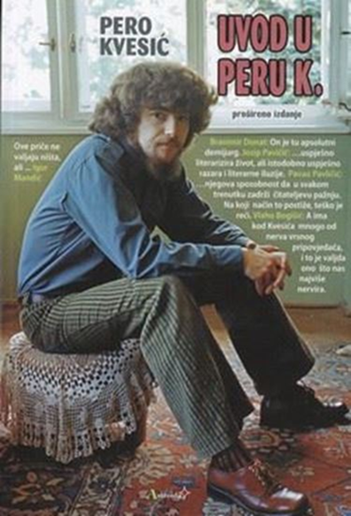
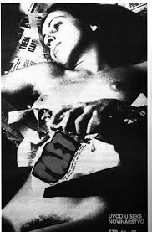
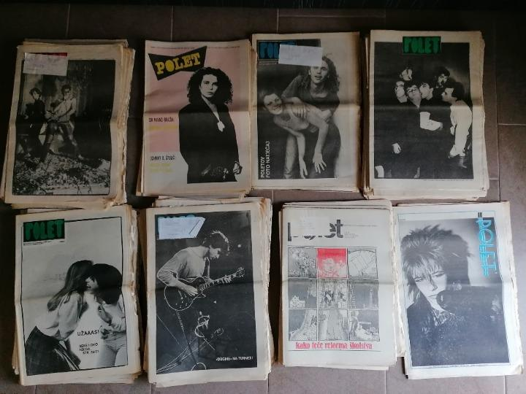
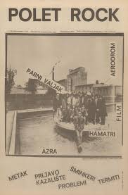
Provokativne fotografije, golotinja - umjetnička i ideološka provokacija
Pero Kvesić
Modeli sportaši, umjetnici, studenti...
Fotografije podvrgnute cenzuri. Urednici Poleta pozivani na razgovore, list pod nadzorom Saveza socijalističke omladine
Društveno-konzervativne snage list optuživale za pornografiju, moralnu dekadenciju i nepoštivanje omladinskih normi...

Slide 15
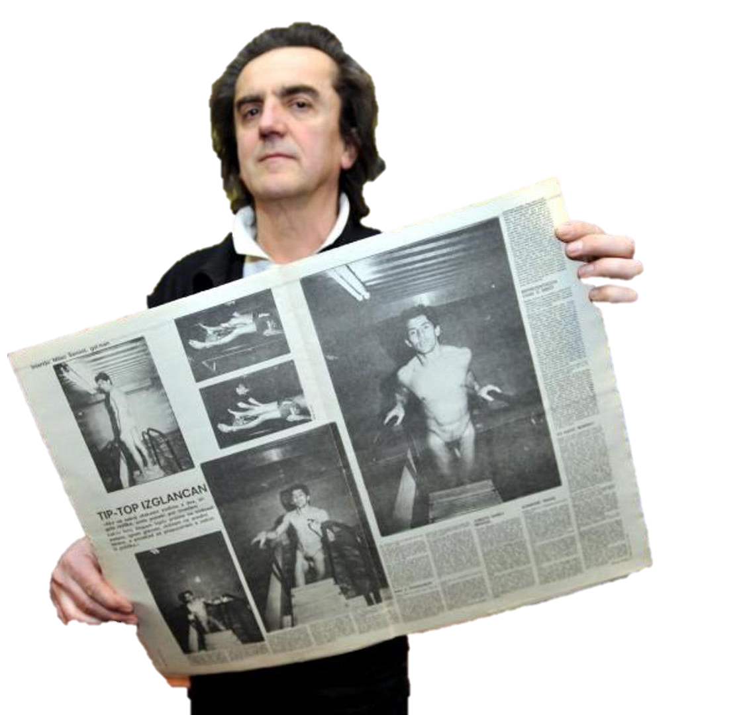
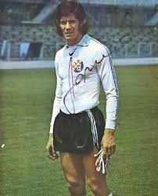
Milan
Šarović
1980. u Poletu gole fotografije golmana Milana Šarovića kako izlazi iz bazena
Fotograf Mio Vesović
Konzervativni dio javnosti - kritike, provokacija i kršenje moralnih normi, zloupotreba javnog prostora i omladinskih medija
Tužba protiv Poleta od strane Šarovića, tvrdio da nije znao da ga fotografiraju
Mlađa i urbana publika - performans, umjetnička provokacija i kritika licemjerja društva, sloboda izražavanja i rušenja tabua

Slide 16
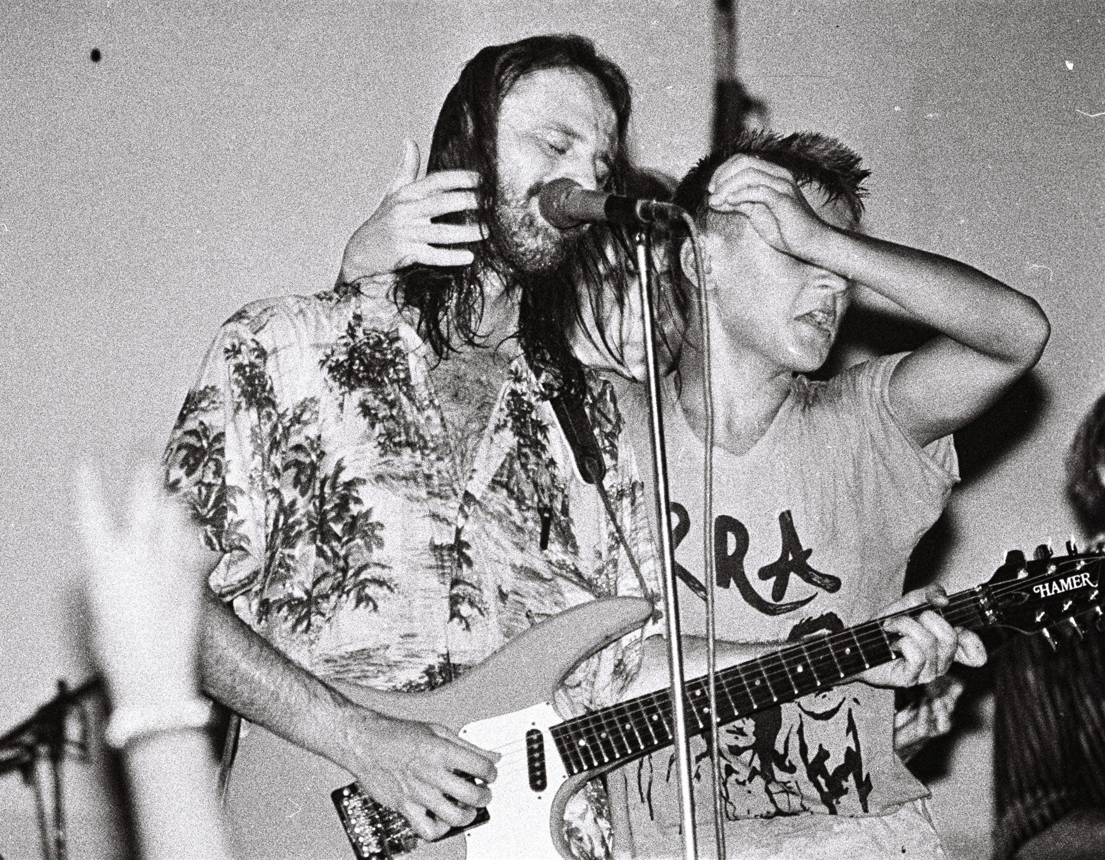

Azra
1981. ploča Sunčana strana ulice (Jugoton) - objavljene i pjesme delikatnijeg sadržaja uz izmjene i trikove

Slide 17
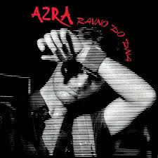
Nemoj po glavi d.p.
Kurvini sinovi
Iza prozora nemirnog sna
Osjećam njihove sjene
Gledam kako kroz zidove plešu
Kurvini sinovi
Zatvori gubicu nije vrijedna zanata
Istresi gorčinu do kraja
Na strateškim mjestima njihovi ljudi
Kurvini sinovi
Lutke od krvi bez trunke ideje
Ubiće na cesti
Loša noć bježim iz grada
Oni dolaze …
Kurvini sinovi
Nemoj po glavi druže plavi
Priča mi prijatelj sve iz prve ruke
Neki dan u gomili cugali na eks
Napunili stolove pelinom gorkim
Skužili ih frajeri i raščistili stvar
Odveli ih na sigurno mjesto
I tamo složno i u dubokom miru
Popušili maru sve po pravilu
Ajoj, ajoj
Pjevao je grozomorno zbor
Samo nemoj, nemoj po glavi druže plavi
Priča mi prijatelj sve iz prve ruke
Neki dan u gomili cugali na eks
Napunili stolove pelinom gorkim
Skužili ih frajeri i raščistili stvar
I raščistili stvar...
Na omotu ploče dopisana napomena koja ništa ne znači: „Pjesma je posvećena hegemoniji i imperijalizmu“
Refren:„Rusi dolaze“ → „Oni dolaze“

Slide 18
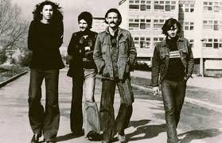
Poljska u mome srcu
Gdanjsk osamdesete kad je jesen rekla ne
Gdanjsk osamdesete drzali smo palceve rudari, studenti, brodogradiliste svi mi
Gdanjsk osamdesete uzavrele tvornice dva puta se ne salju tenkovi na radnike nisu se usudili pobjedili smo svi mi
Poljska u mome srcu mazurka
Poljska nije nikad nije nikad dala kvislinga svaki dan poloneza zvoni na mojim vratima
Poljski jantar, narukvice
Volodjine cuke siber u pola cijene
Papa Vojtila i ja
Gdanjsk osamdesete redovi za novine nezavisni sindikati komiteti zastite nisu se usudili pobjedili smo svi mi
Poljska u mome srcu mazurka
Užas je moja furka
Smrdljivi grad zatvara podrume
Smrdljivi grad zatvara ulice,
Smrdljivi grad je zadovoljan sobom
Strukture ga dobro furaju,
Kosijaneri trule u patikama
Muda im zaprašuju cestu,
Guzice spuštaju nisko do poda
Kako se oni samo doro furaju
Smrdljivi grad otvara jeftine bircuze
Za šljakere što loču ko pesi,
Studenti bez diplome
Žene bez ljepote,
Neženje bez stana
Putnici pez para,
Jeftina mjuza teška cuga
Lutrija je njihova furka,
Jeftina mjuza teška cuga
Užas je moja furka
izraz osobne i društvene depresije u režimu koji guši individualnost
neuspjeh ideologije i gubitak vjere u sistem
prikaz urbanog beznađa i društvenog rasula u kasnosocijalističkoj Jugoslaviji
dekadencija grada, i propast ideala komunizma
objavljena par mjeseci nakon pobune radnika brodogradilišta u poljskom gradu Gdanjsku, koja je označila početak velikog bunta širom Istočne Evrope koji će dovesti do rušenja komunizma
Emitiranje zabranjeno na televiziji i radiju, ali su ju izvodili na koncertima

Slide 19


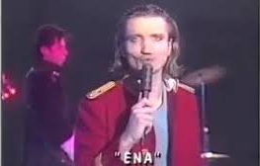
Haustor

Slide 20
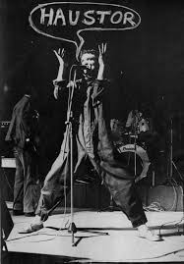
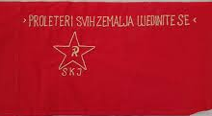
Radnička klasa odlazi u raj
U čekaonu na prvom peronu
Gdje crni đavo toči prvi konjak
Iznad mračnih podnatrulih lica
Kroz prozor prhne črna 'tica
I veli tada, veli grdi črni stvor
"Nevermore"
I veli tada, veli grdi črni stvor
Bolje je da odete, prilike su nove
Ulozi u povijesti došao je kraj
U pola čet'ri ujutro sa perona pet
Radnička klasa odlazi u raj
Pa-pa, proleteri
(Pa-pa, proleteri!)
Pa-pa, proleteri
(Pa-pa!)
A crni đavo rukavice skida
On pruža ruke, grli se sa svima
Poljubi ružu, baci je u rulju
I vikne "Ah, ta nesretna sudbina"
Aluzija na propast ideala radničke klase i socijalističke utopije
Zabranjeno njeo izdavanje na prvom albumu
„Ako kažeš da radnička klasa odlazi u raj, to znači da je mrtva. To nije smjelo biti izrečeno. A to je bila čista slika stvarnosti.”, Darko Rundek
https://www.youtube.com/watch?v=S34ip9NfBoM

Slide 21
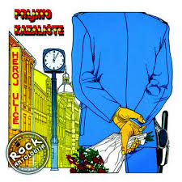
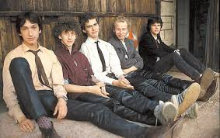
Prljavo kazalište

Slide 22

ironičan ton - „sretno“ odrastanje
Sretno dijete
Ja sam odrastao
Uz ratne filmove u boji
Uz česte tučnjave u školi
Uz narodne pjesme pune boli
Ja sam svarno sretno dijete
Ja sam svarno sretno dijete
Ja sam svarno sretno dijete
Ja sam svarno sretno dijete
Ja sam odrastao
Uz predivne vojne parade
Uz studentske demonstracije
Izgubio sam sliku iz legitimacije
Mi plešemo
La la lala la la, la la lala, la la la la ...
I zato što sam tako mlad, što sam tako mlad
I zato što ne mogu s tobom drugačije
I zato što nemamo kamo, što nemamo
I zato što nemamo love za skupe provode.
Mi plešemo cijeli dan i noć ...
Mi plešemo cijeli dan i noć ...
suptilna poruka o bijegu iz stvarnosti i života bez perspektive
materijalno siromaštvo, nedostatak prilika - obećanja sustava o blagostanju i jednakosti počela pucati pod pritiskom stvarnost

Slide 23



Što je to u ljudskom biću
Što je to s ljudima u ovom sistemu
Da rade i jedu, a piju još ko u smijehu
Što je to u ljudskom biću
Što ga vodi prema piću
Možda posada, slab karakter
Možda jeftina pića, možda broj kafića
Drugovi radnici, drugarice radnice
Što je to u vašem biću
Što vas vodi prema piću
Imaš problema, što je to u mome biću
Imam problema
kako to da ljudi žive u sustavu koji obećava jednakost, rad i dostojanstvo, a ipak svakodnevno piju?

Slide 24

Iz subverzije u instrument hegemonije
U kasnijim fazama, novi val je doživio transformaciju iz subverzije u instrument hegemonije
U početku kritičan prema tadašnjem društvu i sistemu, no kasnije (90ih) su neki izvođači, poput Prljavog kazališta, postali dio službene kulture nove države
Iako su time stekli popularnost i moć, izgubili su onu prvotnu buntovnost koja ih je činila autentičnima
Lupi petama
Jednog dana kada ovaj rat se završi
Jedva čekam prijatelji sve vas da zagrlim
Ovako sjedim sam pa vam ponekad odpjevam
Lupi petama, reci evo sve za Hrvatsku
Poljubim zastavu i pustim suzu neku iskrenu
O Bože čuvaj ti naše golubove i sirotinju
Jer bogati se i onako za sebe pobrinu
Mojoj majci
I tek sad, kad te nema
Tko će jutrom da me budi?
I tek sad, kad te nema, dobro znam
Ti si bila zadnja ruža hrvatska
Ružo, moja ružice
Sve sam suze isplak’o
Noću zbog tebe
Ružo, moja ružice
Sve sam suze isplak’o

Slide 25
90ih se događa i fenomen “gubitka pamćenja” - svjesno brisanje, zajedničkih (svih republika) i često kritičkih aspekata jugoslavenskog novog vala iz hrvatske kulturne povijesti
Kritički elementi kolektivne memorije se potiskuju kako bi se stvorio čišći, jednostavniji, „patriotski“ narativ
Novo tumačenje novog vala zanemaruje činjenicu da je to bio kritički, jugoslavenski pokret, izostavlja se da su izvođači iz svih republika kritizirali državu i surađivali, da su mnogi tekstovi bili antiratni, antinacionalistički ili protiv sustava
Novi val, koji je nekoć bio izraz urbanog otpora i regionalne povezanosti, danas u hrvatskom diskursu sve češće postaje nacionalni simbol - lišen političke oštrine i sveden na estetski retro proizvod
Kroz reinterpretaciju glazbe oblikuje i kolektivna slika prošlosti
Danas je kritički potencijal popularne glazbe marginaliziran, pretvoren u čistu zabavu, dok subverzivni potencijal sada u većoj mjeri pronalazi utočište u književnosti i neovisnim medijima

Slide 26
Neka ljubi se
Istok i zapad (91’.)
Neka ljubi se
Istok i zapad
Neka ljubi se
Sjever i jug
Skini prašinu
Sa starog kofera
I krenimo na put
Hajde budi mi drug
Igra rokenrol cela Jugoslavija (’88.)
Igra rokenrol cela Jugoslavija
Sve se oko tebe ispravlja i savija
Igra rokenrol cela Jugoslavija
Sve se oko tebe ispravlja i savija
E moj druže Beogradski (‘92.)
Lijepe cure beogradske, kako ste se ljubit znale
Još se sjećam kose plave Novosadske moje male
Zbog nje sam se ja vozio kraj Dunava i kraj Save
Sto sam sela zavolio, o kako sam sretan bio
E moj druže beogradski sve smo srpske pjesme znali
Pjevali smo prije rata: Zdravo Djevo kraljice hrvata
E moj druže beogradski Slavonijom sela gore
E moj druže beogradski ne može se ni na more
E moj druže beogradski srest ćemo se pokraj Save
Ti me nećeš prepoznati pa ćeš na me zapucati
Pustit ću ti metak prvi, vi budite uvijek prvi
Drugi ću ti oprostiti, treći će me promašiti
A ja neću nisaniti i Bogu ću se moliti
Da te mogu promašiti ali ću te pogoditi
Ja ću tebe oplakati, oči ću ti zaklopiti
Joj kako sam tužan bio, ja sam druga izgubio
Jeans generacija (‘86.)
Da mi smo svi Jeans Generacija
I mi smo sad najjača nacija
I mi smo i istok i zapad i jug
Mi smo tovariš, mister, i drug
Čovek sa mesecom u očima(‘93.)
Ne znaš ti, nema oslobođenih
svaku tišinu mi granata prošara
Spasen je taj prvi pogođeni
a svi su drugi večni taoci košmara
https://www.youtube.com/watch?v=OBClSknncNg

Slide 27
Mojoj lijepoj (‘93.)
Ja sam je gledao u svitanje dana
U tihim noćima od zvjezdanog sna
Rumenim sutonima ona me ljubi
Zelenim poljima i beskrajem dna
Ja sam je gledao kroz kapljice kiše
Ona je svjetlo sto me vodi kroz noć
Olujnim valovima ona me njiše
Ona je ljubav koja ne može proći
Ja bih ugledao sunce
Kad bih ugledao nju
Ja bih imao ljepotu
Da je pored mene tu
Ja sam znao da ću svoju ljubav pokloniti njoj
Mojoj lijepoj zemlji Hrvatskoj
Ja sam znao da ću svoju ljubav pokloniti njoj
Mojoj lijepoj zemlji Hrvatskoj
Moja domovina (‘91.)
Svakog dana mislim na tebe
Slušam vijesti, brojim korake
Nemir je u srcima, a ljubav u nama
Ima samo jedna istina
Svaka zvijezda sija za tebe
Kamen puca, pjesma putuje
Tisuću generacija noćas ne spava
Cijeli svijet je sada sa nama
Moja domovina, moja domovina
Ima snagu zlatnog žita
Ima oči boje mora
Moja zemlja Hrvatska

Slide 28


Buldožer

Slide 29




Dobro jutro madam Jovanović
Dobro jutro madamme Jovanović
Jeste li dobro spavali?
Rano ujutro
U kasarnama vlada red
Vojnici u stroju
Dječaci na broju
Oui madamme
No madamme
Un, deux, trois
Trois, deux, un
Jutro, jutro, jutro, madamme
Rano u jutro
U bolnicama vlada red
Lekari u stroju
Mrtvaci na broju
Un, deux, trois
Trois, deux, un
Jutro, jutro
Jutro etc...
Jeste li se ikad
Ljubili?
Rano u jutro?
https://www.youtube.com/watch?v=Jn18P8ioLOo

Slide 30


Žene i muškarci
Žene su tople, žene su meke
Žene su blede, žene su snene
Žene su ukras prirode
Žene su ženstvene, žene su ženstvene
Žene su stvarnost, žene su bajke
Žene su žene, žene su majke
Žene su ukras prirode
Žene su ženstvene, žene su ženstvene
Muškarci su pravi muškarci
One ih mole, one ih mole
Da ih vole, da ih vole
Jer žene vole, vole žene -
- samo kad su zaljubljene
Žene žive u pjesmi, žene žive u braku
Žene uz goblene, ah žene, žene - sirene
Žene su inspiracija
Žene su ženstvene, žene su ženstvene

Slide 31


Termiti

Slide 32


Vjeran pas
Svašta nam se događa
Mozgove nam tupe
U život kreće samo dio nas
U životu prolazi samo vjeran pas
Učim da naučim da nauka je sranje
Uče me u školi u životu prolazi
U životu prolazi samo vjeran pas
U životu prolazi samo dio nas
Doći će i takav dan kad će ljudi umjesto
Umjesto da govore početi da laju
U životu prolazi samo vjeran pas
U životu prolazi samo dio nas

Slide 33



Galija

Slide 34


Digni Ruku
Da si na drugom kraju sveta
Da voziš neka kola lepa, da si prvi
Ooo da si prvi
Da ručas negde, dole u Kini
A zube čačkaš u Karolini
Na Bahamima da imaš vilu
Od mnogo žena da dobiješ kilu
Da si prvi, ooo da si prvi
Ma digni ruku, digni obadve
Digni ruke od svega
Nemaš kartu ni do Prištine
1986., zabranjena
kad je prvi put puštena u Radio Beogradu, tadašnji glavni urednik je frontmenu rekao „Kakva si ti to džukela? Ko ti je dozvolio da se baviš politikom“, i bacio je ploču o zid

Slide 35

Zabranjeno pušenje

Slide 36



Dan republike
Danas je Dan republike i stari je popio malo
Na televiziji Lepa Brena i stari se sjeća ratnih vremena
Da bi danas bilo bolje oni su poturali svoja pleća
Gazili hladne rijeke, jeli koru s drveća
Žao mu je što neki misle da je život negdje drugdje
I ne sanja se više stari san
Čekaju pasoš da odu van
Danas je Dan (Dan) republike
Skrati jezik, mogu te čuti"
Dan (Dan) republike
Danas je Dan republike i stari se sjeća ratnih dana
Žao mu je što se ni klinci više ne igraju partizana
Danas svako zna da je glava samo jedna
Danas svako zna pred kim pasti na koljena
Danas je Dan republike, stari kaže "Otvorite prozore"
Pijan je i čini mu se da logorske vatre u daljini gore
Logorske vatre u daljini gore
https://www.youtube.com/watch?v=v4CGmMpgdY0

Slide 37




Bijelo dugme

Slide 38



Kontroverzna reakcija na covere albuma
Kad bi' bio bijelo dugme (1974.)
Bitanga i princeza (1979.) - Jugoton nije htio tiskati omot zbog vulgarnosti
5. april ‘81. (1981.) - zabranjena srednja slika gole djevojčice koja simbolizirala odrastanje „u maminim cipelama“

Slide 39






umjetnički izraz grupe ili neprimjereno i vulgarno
širi trend 70-ih i 80-ih, koristili provokativne slike na omotima albuma da bi privukli pozornost

Slide 40

Nasljeđe
glazba može biti više od zabave - može biti zrcalo društva i megafon generacije koja se usudi reći istinu
„Premda je čitavu scenu nosio krug od nekoliko izraženih autorskih osobnosti, sklon sam vjerovati da je sve o čemu govorim dobrim dijelom rezultat kolektivne energije, koju su autori, svaki na svoj način, materijalizirali, poput kipara koji izvlači skulpturu iz kamena.” , Igor Mirković
i danas služi kao inspiracija za borbu protiv pasivnosti i konformizma

Slide 41
Literatura
KOSTELNIK, Branko. Moj život je novi val. Zaprešić: Fraktura, 2004.
MIHALJEVIĆ JURKOVIĆ, Matea. Postanak i razvoj novog vala na području bivše Jugoslavije. Pleter: Časopis udruge studenata povijesti, 1.(1.), str. 239-253. Preuzeto s: https://hrcak.srce.hr/247255 (Datum pristupa: 15.04.2025.)
MIRKOVIĆ, Igor. Sretno dijete. Zaprešić: Fraktura, 2004.
SINEOKYJ, Oleg. Communication process of creating regional music industry (Case study: former Yugoslavia). Informatol., 46.(1), str. 45-53.
ŠKVORC, Boris. The politics and poetics of suppression and “memory loss”: the (re)construction of popular culture in post-Yugoslav Croatian discourse. Anafora: Časopis za znanost o književnosti, II.(3), str. 79-106.

Slide 42
Imate li neki primjer pjesme iz perioda 80ih, koja nije spomenuta, bavi se kritikom društva i vama je osobno draga?
Mislite li da je danas popularna glazba zadržala ulogu kritičara?
Sami si postavite pitanje, vezano za temu i na njega odgovorite.

